Slide 1
機械学習 分類２：客船沈没事故での生存予測
Pythonによる機械学習入門
第７章

Slide 2
P237
CONTENTS
７．１ | 客船沈没事故から生き残れるかを予測
７．２ | データの前処理
７．３ | モデルの作成と学習
７．４ | モデルの評価
７．５ | 決定木における特徴量の考察
７．６ | 第７章のまとめ
７．７ | 練習問題
７．８ | 練習問題の解答

Slide 3
P238
７．１
客船沈没事故から生き残れるかを予測
P238～P239
７．１．１
データの概要
P238～P239
Survived.csv
各列の意味
列名 | 意味
PassengerId | 乗客ID
Pclass | チケットクラス（１等、２等、３等）
Age | 年齢
Parch | 同乗した、自身の親と子供の総数
Fare | 運賃
Emberked | 搭乗港
Survived | １：生存、０：死亡
Sex | 性別
SibSp | 同乗した兄弟や配偶者の総数
Ticket | チケットID
Cabin | 部屋番号

Slide 4
P239
行う内容
乗客の特徴から沈没時に生存か死亡かに分類するモデルを作成する。
また、その過程で、どのような特徴を持つ人が生き残れたかを考察する。
■ データの準備と前処理
・不均衡データの確認
・グループ集計（group by）
・ピボットテーブル
・ダミー変数化
・データフレームの連結
・棒グラフの作り方
■ モデルの学習
・正解データの不均衡を踏まえた上でのモデル学習
■ モデルの評価
・過学習（性能の評価）
・特徴量重要度（正解データへの影響度の評価）

Slide 5
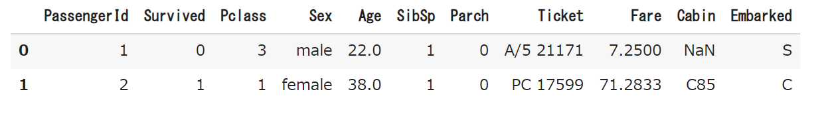
P240
７．２
データの前処理
P240～P247
７．２．１
CSVファイルの読み込み
P240～P241
コード7-1 CSVファイルの読み込み
import pandas as pd
from sklearn import tree
from sklearn.model_selection import train_test_split
%matplotlib inline
df = pd.read_csv('Survived.csv')
df.head(2) # 先頭2行の確認
実行結果

Slide 6
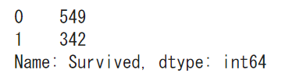
P241
７．２．２
正解データの集計－不均衡データ
P241～P242
コード7-2 Survived列データ
df['Survived'].value_counts()
死亡者：549件
不均衡
生存者：342件
正解データの比率に差がある場合
何が問題か？
Age => 0
生存者が全体の５％しかいない
正解率は９５％
Yes
No
死亡
生存
不均衡データの処理が必要
このような決定木をつくると

Slide 7
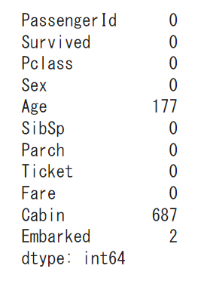
P243
７．２．３
欠損値を確認する
P243～P245
コード7-3 欠損値を確認する
df.isnull().sum()
実行結果
生存と関係ありそうなので特徴量の候補として残す
平均値で欠損値補完を行う
最初は
特徴量の候補外とする
欠損値が２件と少ないので、
最頻値で穴埋めする

Slide 8

P244
コード7-4 shapeでデータの行数と列数を確認
df.shape
実行結果
コード7-5 Age列とEmbarked列の穴埋め
# Age列を平均値で穴埋め
df["Age"] = df["Age"].fillna(df["Age"].mean())
# Embarked列を最頻値で穴埋め
df["Embarked"] = df['Embarked'].fillna(df['Embarked'].mode())

Slide 9
P246
７．２．４
特徴量と正解データの取り出し
P245～P246
第６章：重回帰分析
１件でも大きな外れ値があれば予測に大きな影響を与える
外れ値処理
決定木
１件ぐらい外れ値があってもモデルの予測性能にそれほど影響を与えない
コード7-6 特徴量ｘと正解データｔに分割する
# 特徴量として利用する列のリスト
col = ['Pclass','Age','SibSp','Parch','Fare']
x = df[col]
t = df['Survived']
必要な列が連続していないため
loc 処理のスライステクニックが使えない

Slide 10

P246
７．２．５
訓練データとテストデータの分割
P246
コード7-7 訓練データとテストデータに分割する
x_train,x_test,y_train,yeast = train_test_split(x,t,
test_size = 0.2,random_state = 0)
# x_trainのサイズの確認
x_train.shape
実行結果
この節のポイント
・モデルを作成する前に、正解データの個数比に大きな違いがないかをチェックする。
・決定木は他の分類モデルに比べ、比較的外れ値に強いモデルである。

Slide 11
P248
７．３
モデルの作成と学習
P248
７．３．１
モデルの作成と学習－不均衡データの考慮
P248
コード7-8 モデルの作成と学習
model = tree.DecisionTreeClassifier(max_depth = 5,
random_state = 0,class_weight ='balanced')
model.fit(x_train,y_train) # 学習
追加
不均衡データに対処する
決定木の
分岐条件を
考える際
比率の大きいデータ
影響度を
小さくする
予測性能の
良いモデルを
作れる可能性が高くなる
比率の小さい
データ
影響度を
大きくする
不均衡データに対処する決定木モデルの作成。
tree.DecisionTreeClassfier( class_weight = ‘balanced’ )
※ class_weight 引数は不均衡データのときに設定する。決定木モデルだけでなく、他の分類モデルにも使用できる。

Slide 12

P249
７．４
モデルの評価
P249～P274
７．４．１
正解率の計算
P249～P250
コード7-9 決定木モデルの正解率を計算する
model.score(X = x_test,y = yeast)
実行結果
正解率が８０％以上になるまで、モデルを再学習
モデルチューニング
モデルの前処理・学習・評価を繰り返す
機械学習によるデータ分析でとても重要な作業

Slide 13
P250
７．４．２
過学習
P250～P254
決定木では、木を深くするとより複雑な分析ができるので、木の深さに大きな値を設定してみる
その準備として
コード7-10 learn 関数を定義する
def learn(x,t,depth=3):
x_train,x_test,y_train,yeast = train_test_split(x,
t,test_size = 0.2,random_state = 0)
model = tree.DecisionTreeClassifier(max_depth =depth,
random_state = 0,class_weight="balanced")
model.fit(x_train,y_train)
score=model.score(X=x_train,y=y_train)
score2=model.score(X=x_test,y=y_test)
return round(score,3),round(score2,3),model
訓練データでも正解率を計算している
結果四捨五入

Slide 14
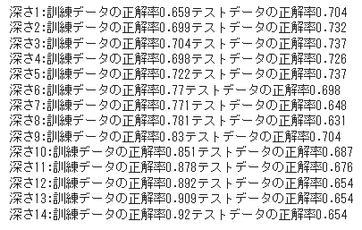
木の深さを深くしていくと正解率はどう変化するか
P251
コード7-11 木の深さによる正解率の変化を確認
for j in range(1,15): # jは木の深さ jには1～14が入る
# xは特徴量、tは正解データ
train_score,test_score,model = learn(x,t,depth = j)
sentence="訓練データの正解率{}"
sentence2=“テストデータの正解率{}"
total_sentence='深さ{}:'+sentence+sentence2
print(total_sentence.format(j,train_score,test_score))
実行結果
深さが６以降から
テストデータの正解率がだんだん悪くなっている
過学習
訓練データでの予測性能が上がる
テストデータでの予測性能が低くなる
モデルを必要以上に複雑にすると
訓練データのとても細かい（必要以上の）特徴までも法則として学習してしまう

Slide 15



P253
「硬貨」か「硬貨ではない」かを分類するモデル
簡潔なモデル
硬貨です
簡潔なモデル（条件が少ない）
次の２つの特徴があれば硬貨
・丸い ・硬い
令和発行の硬貨を渡す
硬貨では
ありません
複雑なモデル（条件が多い）
次の４つの条件を満たせば硬貨
・丸い ・硬い
・「平成」と書かれている
・「日本国」と書かれている
日本円で平成に発行された紙幣と硬貨を渡す
複雑なモデル

Slide 16
P254
過学習が
起こりやすい
決定木分析
木の深さを増やしすぎる
重回帰分析
特徴量の列の数を増やしすぎる
※ 過学習を起こさずにモデルの予測性能を上げる方法
１．データの数を増やす
２．データの前処理の仕方を変える
３．モデルの学習時の設定を変える
４．そもそもの分析手法を変える

Slide 17

P254
７．４．３
欠損値の再埋め込み
P254～P255
データの前処理の仕方を変えて
モデルチューニング
コード7-12 Age列の平均値と中央値を確認する
df2 = pd.read_csv('Survived.csv')
print(df2['Age'].mean()) # 平均値の計算
print(df2['Age'].median()) # 中央値の計算
実行結果
平均値
平均値と中央値
にあまり差がない
穴埋めする値が
平均値でも中央値でも結果は
あまり変わらない
中央値

Slide 18
P255
７．４．４
ピボットテーブルによる集計
P255～P259
男性
女性
人数
人数
年齢
年齢
男女によって年齢の分布が異なり、年齢を平均値や中央値で穴埋めすると、予測性能に影響が出る。
性別ごとに平均値や中央値を求めて穴埋めする必要がある

Slide 19
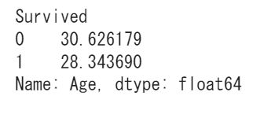
P256
コード7-13 小グループ作成の基準となる列を指定
df2.groupby('Survived').mean()['Age']
小グループ作成の
基準となる列を指定
基準軸
実行結果
Survivedが０のグループのAgeの平均

Slide 20
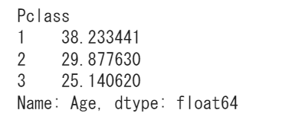
P257
コード7-14 Pclass列で集計
df2.groupby('Pclass').mean()['Age']
実行結果
Pclassが２のグループのAgeの平均

Slide 21
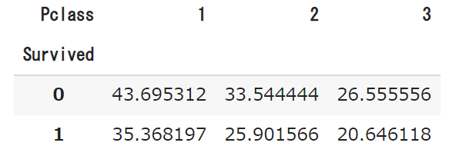
クロス集計
Survived列とPclass列などの２つの列を使った集計
P257
 | Pclass1 | Pclass2 | Pclass3
Survived0 | 41 | 37 | 30
Survived1 | 35 | 30 | 25
Survived列とPclass列の２軸で
Ageの平均値を計算する
クロス集計
縦軸となる列を指定
コード7-15 ピボットテーブル機能を使う
pd.pivot_table(df2,index = 'Survived',columns = 'Pclass',
values = 'Age')
実行結果
横軸となる列を指定

Slide 22
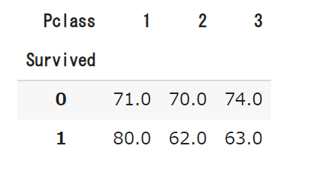
P258
pivot_table関数（メソッド）はデフォルトでは平均値を返す。
引数 aggfunc を使うと平均値以外を求めることができる
コード7-16 引数aggfuncを使って平均値以外の統計量を求める
pd.pivot_table(df2,index = 'Survived',columns = 'Pclass',
values = 'Age',aggfunc = max )
実行結果
リストなどのデータ集合の最大値を求める組込み関数のmax関数

Slide 23
P259
グループごとの集計
df . groupby( ‘基準列’ ) . 集計関数( )
※ groupbyの引数に、小グループ作成の基準となる列名を指定する。
※ 集計関数には、mean( )や、median( ) や std( ) などを利用できる。
クロス集計
pd . pivot_table( df, index = ‘基準列１’,
columns = ‘基準列２’, values = ‘集計列’,
aggfunc = 集計関数名 )
※ 基準列１を縦軸、基準列２を横軸として集計する。
※ aggfunc を指定しないとデフォルトで平均値が計算される。

Slide 24
７．４．５
欠損値を明示的に補完
P259～P262
P259
コード7-17 loc 機能で Age 列の欠損値を穴埋めする
# Age列の欠損値行を抜き出すのに必要（欠損だとTrue)
is_null = df2['Age'].isnull()
# Pclass 1 に関する埋め込み
df2.loc[(df2['Pclass'] == 1) & (df2['Survived'] == 0)
&(is_null),'Age'] = 43
df2.loc[(df2['Pclass'] == 1) & (df2['Survived'] == 1)
&(is_null),'Age'] = 35
# Pclass 2 に関する埋め込み
df2.loc[(df2['Pclass'] == 2) & (df2['Survived'] == 0)
&(is_null),'Age'] = 33
df2.loc[(df2['Pclass'] == 2) & (df2['Survived'] == 1)
&(is_null),'Age'] = 25
# Pclass 3 に関する埋め込み
df2.loc[(df2['Pclass'] == 3) & (df2['Survived'] == 0)
&(is_null),'Age'] = 26
df2.loc[(df2['Pclass'] == 3) & (df2['Survived'] == 1)
&(is_null),'Age'] = 20

Slide 25
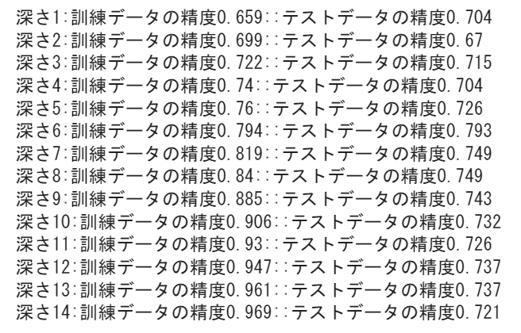
P261
コード7-18 learn関数を使ってモデルに再学習させる
#特徴量として利用する列のリスト
col = ['Pclass','Age','SibSp','Parch','Fare']
x = df2[col]
t = df2['Survived']
for j in range(1,15): # jは木の深さ
s1,s2,m = learn(x,t,depth = j)
sentence='深さ{}:訓練データの精度{}::テストデータの精度{}'
print(sentence.format(j,s1,s2))
実行結果

Slide 26
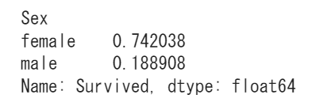
７．４．６
ダミー変数化
P262～P270
P262
生存率
male
性別が分類に影響している
fmale
コード7-19 groupbyメソッドを使って平均値を求める
#性別ごとの各列の平均値を集計。戻り値はデータフレーム
sex = df2.groupby('Sex').mean()
sex['Survived']
実行結果

Slide 27
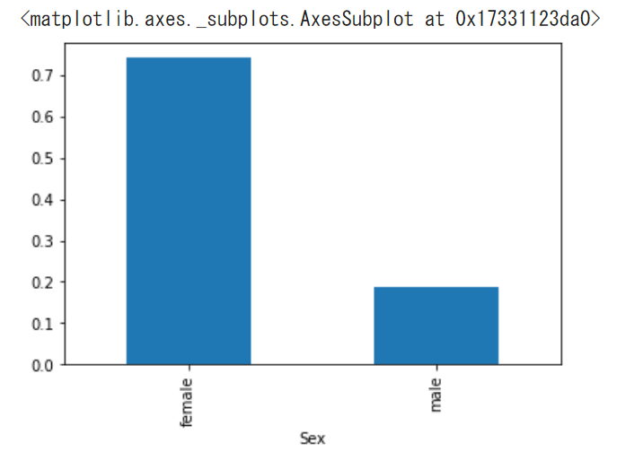
P263
コード7-20 plotメソッドで棒グラフを作成する
sex['Survived'].plot(kind='bar')
実行結果
棒グラフの作成
df . plot( kind = ‘bar’ )
※ シリーズ . plot( kind = ‘bar’ ) でも可。

Slide 28
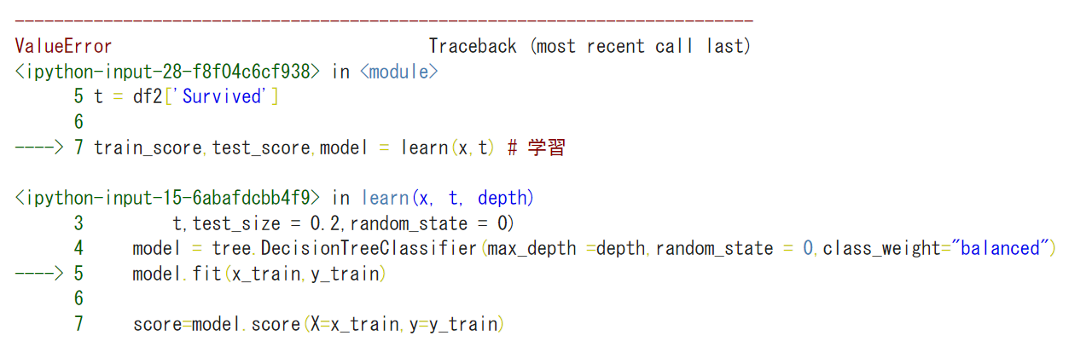
P264
コード7-21 モデルの再学習を行う。
# 特徴量として利用する列のリスト
col = ['Pclass','Age','SibSp','Parch','Fare','Sex']
x = df2[col]
t = df2['Survived']
train_score,test_score,model = learn(x,t) # 学習
実行結果

Slide 29
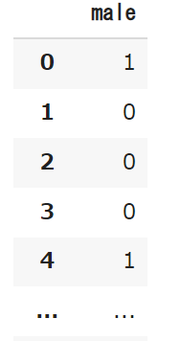
scikit-learnでは特徴量には数値の列しか追加できない
P266
値が文字列である列を特徴量に加えたいとき
文字列を数値に変換した新しい列を作成し、その列を特徴量に追加する
ダミー変数化
文字列から
０と１の数値に
変換すること
ワンホットエンコーディング
コード7-22 get_dummies関数で文字列を数値に変換する。
実行結果
male = pd.get_dummies(df2['Sex'],drop_first = True)
male

Slide 30
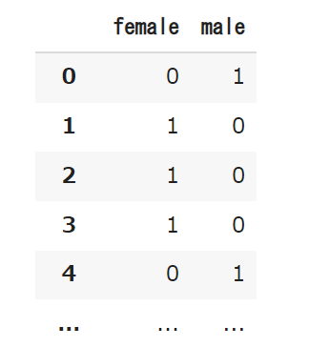
P267
コード7-23 drop_firstを指定しないget_dummies関数の戻り値
pd.get_dummies(df2['Sex'])
実行結果

Slide 31
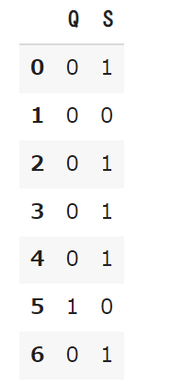
P267
コード7-24 Emberked列をダミー変数化する
pd.get_dummies(df2['Embarked'],drop_first = True)
実行結果
もとのデータ「C, Q, S」に対応して、
Q列とS列ができる（C列は捨てられる）
QもSも０なので、もとの値は「C」であることが自明
S列が１なら、もとの値は「S」を表す
Q列が１なので、５行目はもともと「Q」

Slide 32
ダミー変数化
P268
Embarked列
S
C
S
S
S
Q
Q列 | S列
0 | 1
0 | 0
0 | 1
0 | 1
0 | 1
1 | 0
元のデータから
Q列とS列が
作成される
C⇒０
Q⇒１
S⇒２
と数値に変換をした場合
ダミー変数化ではない数値変換
Embarked列
S
C
S
S
S
Q
Embarked_new列
2
0
2
2
2
1
モデル学習時に、内部で
１＋１＝２
という計算が行われたとする
元の値に戻すと
Q＋Q＝S
という意味になり、このような文字のたし算に意味がないので行うことができない。

Slide 33
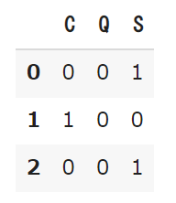
P268
コード7-25 drop_first を False にしてみた場合
embarked = pd.get_dummies(df2['Embarked'],drop_first = False)
embarked.head(3)
実行結果
drop_first = False を指定すると、データの種類数分、ダミー変数列を作成する

Slide 34
P270
文字列をダミー変数化する
pd . get_dummies( df[ ‘列名’ ], drop_first = ●● )
※ drop_first = True で（データの種類数 – 1)のダミー変数列を、drop_first = False で（データの種類数）のダミー変数列を、データフレームとして作成する。

Slide 35
７．４．７
データフレームの連結
P270～P272
P270
ダミー変数化した male 列を特徴量 x に追加する
A | B | C
male
ダミー変数化した male列
特徴量
ｘ
A | B | C | male

Slide 36
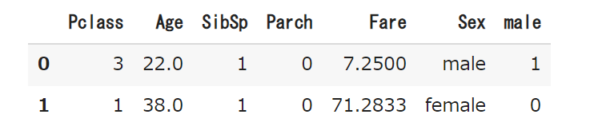
P271
コード7-26 concat関数で２つのデータフレームを横方向に連結
x_tmp=pd.concat([x,male],axis=1)
x_tmp.head(2)
x と male を横方向に連結
Sex 列は学習前に削除する必要あり

Slide 37

P271
コード7-27 axis = 0 で縦方向に連結
tmp = pd.concat([x,x],axis = 0)
tmp.shape
行方向に連結させる
実行結果
データフレーム連結
pd . concat( [ df1, df2 ], axis = ● )
※ df1, df2 はデータフレーム
※ ２つのデータフレームを要素としたリストを第１引数に指定する。
※ axis = 0 で行方向、axis = 1 で列方向に連結する。

Slide 38
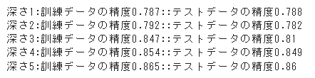
７．４．８
モデルの再学習
P272～P274
P272
コード7-28 モデルの再学習
Sex列をダミー変数化したので
削除
x_new = x_tmp.drop("Sex",axis=1)
for j in range(1,6): # jは木の深さ
# xは特徴量、tは目的変数
s1,s2,m = learn(x_new,t,depth = j)
s='深さ{}:訓練データの精度{}::テストデータの精度{}'
print(s.format(j,s1,s2))
実行結果

Slide 39
P273
コード7-29 学習したモデルを保存する
# 木の深さを５に指定して改めて学習
s1,s2,model = learn(x_new,t,depth = 5)
# モデルの保存
import pickle
with open('survived.pkl','wb') as f:
pickle.dump(model,f)
この節のポイント
・モデルを複雑にしすぎると過学習が発生する。
・groupbyメソッドやpivot_table関数を使って効率よくデータを集計する。
・文字データはダミー変数化で数値に変換する。
・自分が立てた仮説のもと、試行錯誤でモデルの予測性能を上げることこそ最高の楽しみである。

Slide 40
７．５
決定木における特徴量の考察
P275～P277
P275
７．５．１
特徴量と正解データの関係
P275～P277
性別 == 女性
一番上は性別に関する分岐
決定木では、より上にある分岐条件ほど「正解データの分類に影響を与える」と解釈される。
Yes
No
生存
年齢 < 15
２段目は年齢に関する分岐
Yes
No
生存
死亡

Slide 41
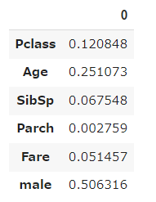
特徴量重要度
分類に強い影響を与える特徴量かどうかを測る指標
P276
コード7-30 feature_importances_ で特徴量重要度を確認
model.feature_importances_
実行結果
コード7-31 特徴量重要度をデータフレームに変換して表示
#データフレームに変換
pd.DataFrame(model.feature_importances_,index = x_new.columns)
実行結果
indexに、x_newの列名を指定

Slide 42
P277
決定木の特徴量重要度を確認する
モデルの変数 . feature_importances_
この節のポイント
・作成した決定木の上にある分岐条件ほど、分類に影響を与える。
・特徴量重要度で、数値的に特徴量と正解データの関係性を考察できる。

Slide 43
機械学習（決定木）実習問題
実習問題➅
ノートブック ml_ex_4_stu.ipynb をColabにアップロードし
問題文とコメントに従ってプログラムを実装して提出してください。
ファイル名は、ml_ex_4_学校名_氏名.ipynb とします。

